Slide 1

生成测试报告

Slide 2
本章大纲
测试报告概述
怎样生成测试报告

Slide 3
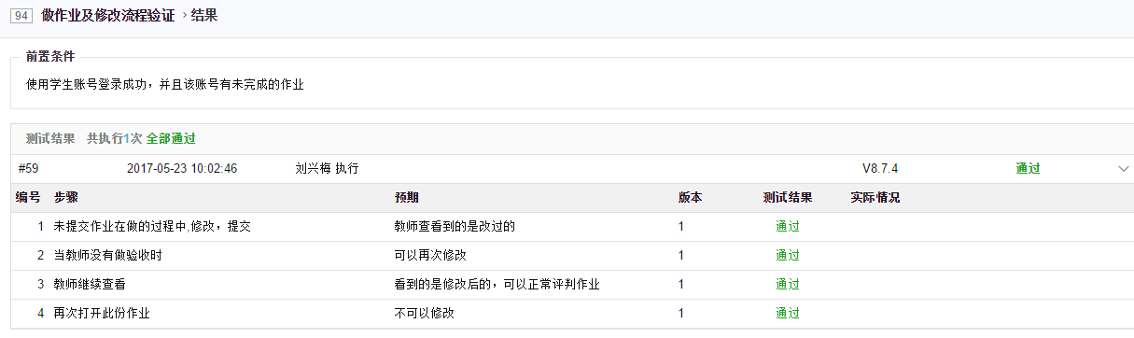
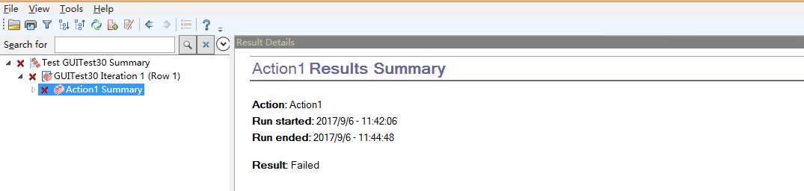
测试报告概述
Notes:
截图 禅道 （测试结果）
没有与有reporter函数时，截图

Slide 4
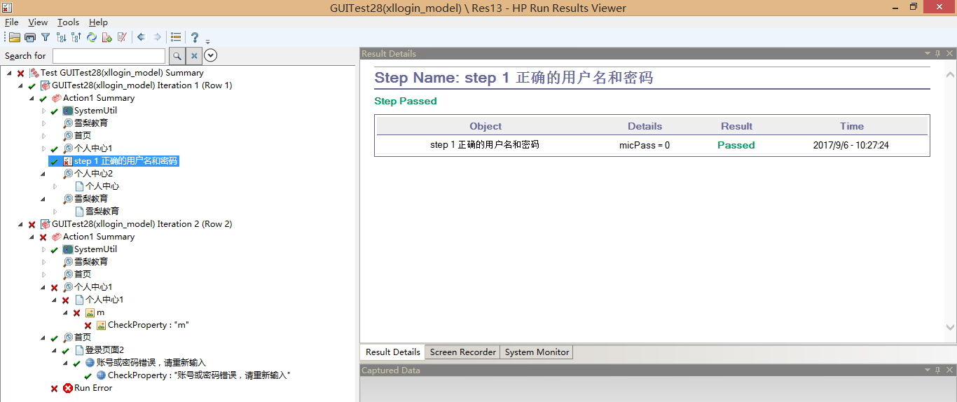
测试报告概述

Slide 5
怎样生成测试报告
UFT中使用Reporter对象来生成测试报告
格式：Reporter.ReportEvent EventStatus,ReportStepName,Details,[ImageFilePath]
ReportEvent是该对象的方法，该方法有4个参数
EventStatus四种状态：
micPass:对应数字0
micFail:对应数字1
micDone：对应数字2
micWarning:对应数字3
可以直接输入字符，也可以直接输入字符对应的数字

Slide 6
怎样生成测试报告
ReportStepName：写出显示在测试报告中的名字
Details:运行结果说明（将显示在结果的details列中）
ImageFilePath：可选参数，保存当时的结果图片（格式：bmp,png,jpeg,gif）

Slide 7
怎样生成测试报告
例1：普通测试报告
Reporter.ReportEvent 0 ,"step 1 正确的用户名和密码","micPass = 0"

Slide 8
怎样生成测试报告
例2：将结果图片保存下来
Browser("个人中心头像").Page("个人中心头像").Image("m").CaptureBitmap("fnZ7rQ6DuaYJSaKK4KELEj.png") reporter.ReportEvent micPass,"step1","details","fnZ7rQ6DuaYJSaKK4KELEj.png"

Slide 9
怎样生成测试报告
总结：生成测试报告的使用的对象reporter，在使用过程中，须注意：
reportEvent后没有括号
每个参数中间使用逗号分隔

Slide 10
谢谢

